Slide 1
Vzdělávací oblast: Jazyk a jazyková komunikace Vyučovací předmět: Český jazyk a literatura Ročník: 9. ročník Anotace: George Orwell životopis, charakteristika románu 1984, ukázka z románu a otázky k textu, charakteristika díla Farma zvířat Podpora vzdělávání v ZŠ Židlochovice Autor materiálu: Mgr. Petra Karpíšková Vytvořeno: listopad 2011

Slide 2
George Orwell

Slide 3
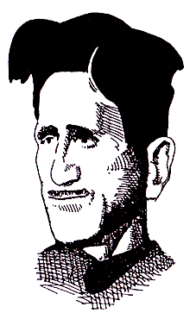
vlastním jménem Eric Arthur Blair
1903 - narodil se v Indii
vyrůstal v Anglii
pseudonym podle říčky Orwell
vystudoval Eton
sloužil v Indické imperiální policii v Barmě
v roce 1927 se vrátil do Anglie
novinář
tulák v Paříži a Londýně
dobrovolník ve španělské občanské válce
2. sv. války se nezúčastnil kvůli tuberkulóze
spolupracoval s BBC
zemřel v roce 1950

Slide 4
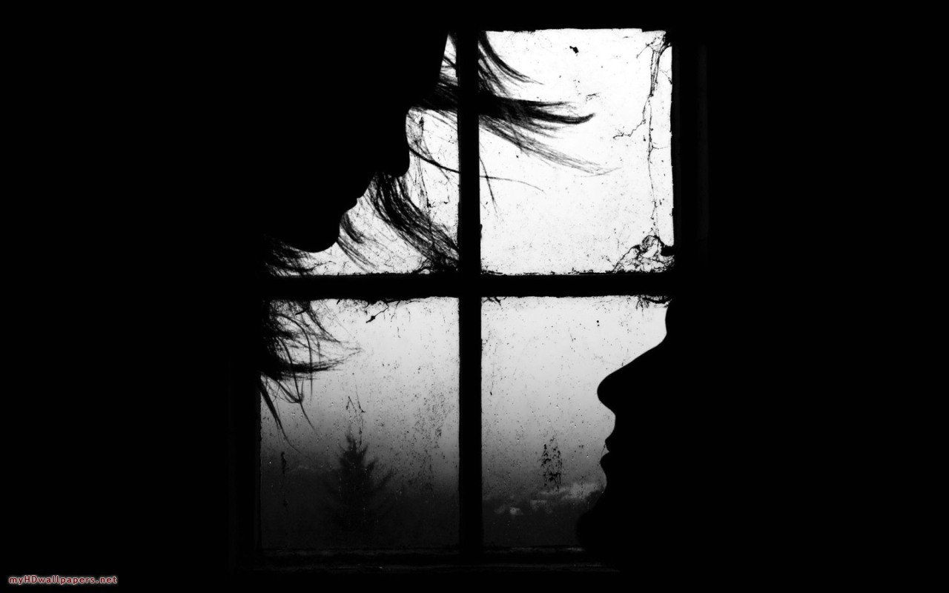
1984
Román z roku 1949
Big Brother
is watching you.
Velký bratr tě sleduje.
Válka je mír.
Svoboda je otroctví.
Nevědomost je síla.

Slide 5
Hlavní pojmy
Ideozločiny
Diktatura, totalita
Manipulace
Doublethink (dvojité myšlení)
Newspeak
Udržovací válka
nedemokratická forma vlády
Strana určuje, co si mají lidé myslet.
Člověk věří zcela protikladným myšlenkám.
uměle vytvořený jazyk, nelze vyjádřit city
Trvalá válka udržuje obyvatelstvo ve strachu.
myšlenky proti Straně

Slide 6
Společnost v Oceánii
Velký bratr
Vnější strana
Proléti
(85 % obyvatel)
Vnitřní strana - vládci
(2 % obyvatelstva)
pracují pro stát
(členem je i Winston)
méněcenní, chudí, mají relativní volnost.

Slide 8
Otázky k textu
Jak hlavní hrdina vypadal?
Jak vypadal dům, ve kterém hlavní hrdina Winston Smith bydlel?
Koho hlavní hrdina zradil?
Čeho se tak bál?
Patří hlavní hrdina mezi kladné, nebo záporné postavy?
Jak bys charakterizoval O’Briana?
Vysvětli slova: triviální, afektovaně.
Co je v Místnosti 101? Je to pro každého člověka stejné?
„Ale pro každého existuje něco, co vydržet nemůže…” – Co je to pro tebe?

Slide 9
bajka
alegorické, satirické dílo
kritizoval kapitalismus a komunistickou totalitu.
Tento román byl napsán v průběhu druhé světové války a vydán srpnu roku 1945.

Slide 10
Použité zdroje
1984 (román). In Wikipedia : the free encyclopedia [online]. St. Petersburg (Florida) : Wikipedia Foundation, 16.11.2004, last modified on 1.11.2011 [cit. 2011-11-10]. Dostupné z WWW: <http://cs.wikipedia.org/wiki/1984_28román>.
George Orwell. In Wikipedia : the free encyclopedia [online]. St. Petersburg (Florida) : Wikipedia Foundation, 23.12.2004, last modified on 20.10.2011 [cit. 2011-11-10]. Dostupné z WWW: <http://cs.wikipedia.org/wiki/George_Orwell>.
ORWELL, George. 1984. Praha : Naše vojsko, 1991. 268 s.
¨
Obrázky [cit. 11/10/2011]
http://www.desktopnexus.com/dl/inline/219136/1280x800/Needles
Red.jpg?nocache=549645
http://www.myhdwallpapers.net/wallpapers/Lovers-in-dark-1280x800.jpg
http://www.stalinsociety.org.uk/george-orwell.gif
http://www.phate.honsa.eu/wp-content/gallery/1984/doublethink.jpg

